Slide 1

Observatório de Práticas na Administração Pública
Ano letivo 2025/2026
Gestão de Projetos na AP
João Fonseca
João Rolo

Slide 2

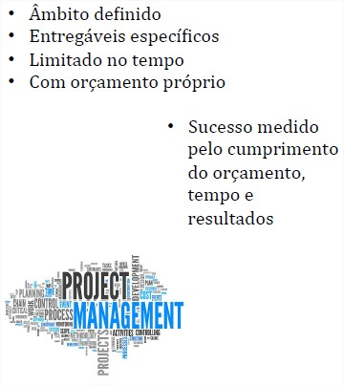
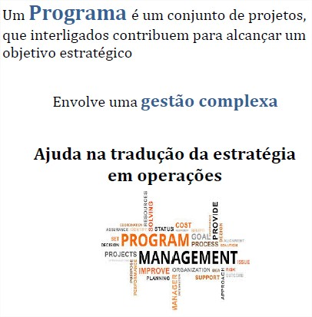
Projeto Vs Programa

Slide 3
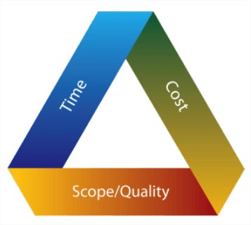
Projeto
Um projeto é uma realização única, com constrangimentos de custos, tempo e especificações, destinada a criar mudança numa Organização.
A combinação dos requisitos, atividades e resultados do projeto para alcançar os objetivos e o sucesso final.
A Tripla Restrição

Slide 4
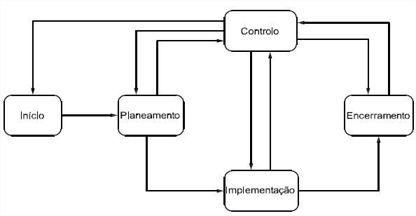
Fases do Projeto

Slide 5
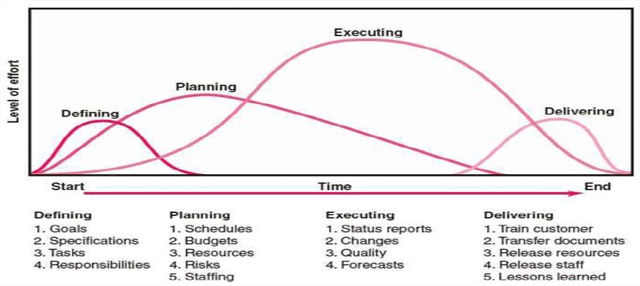
Ciclo de Vida do Projeto

Slide 6
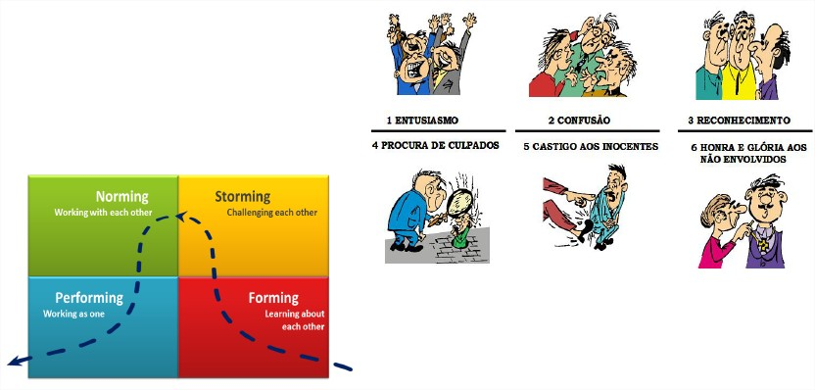
Ciclo de Vida da Equipa

Slide 7
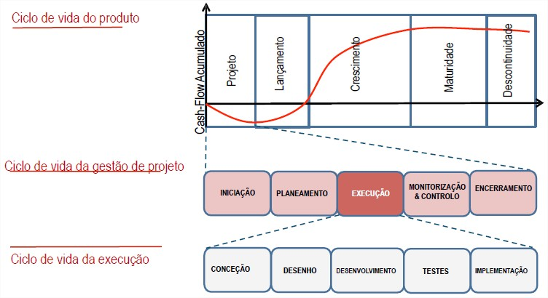
Ciclo de Vida

Slide 8
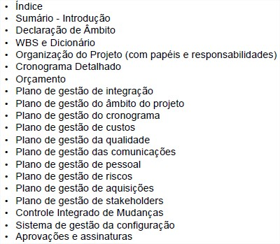
Documentação do Projeto

Slide 9
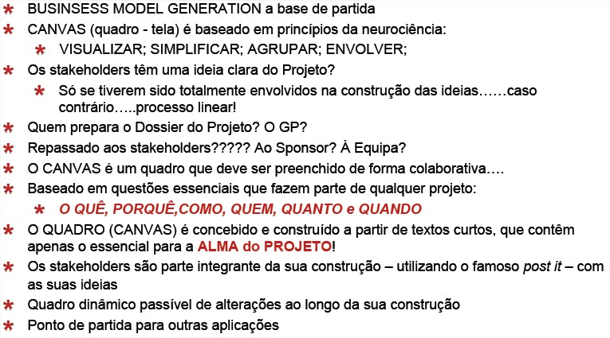
Questões Iniciais do Projeto

Slide 10
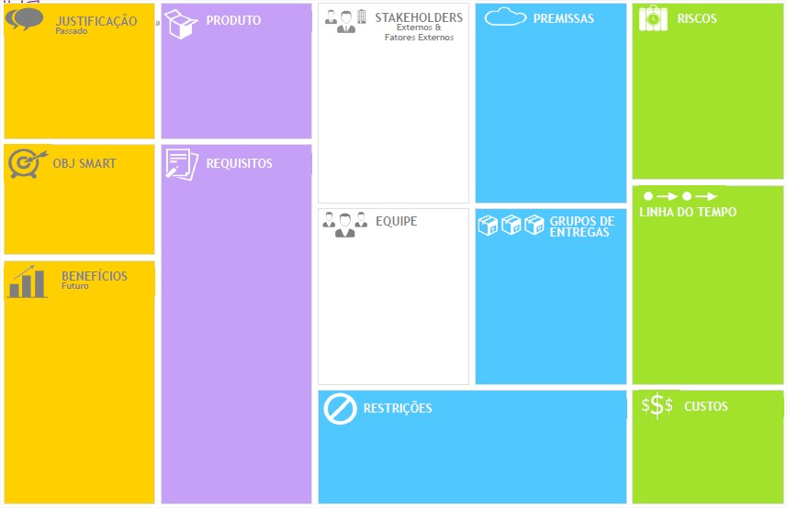
CANVAS

Slide 11
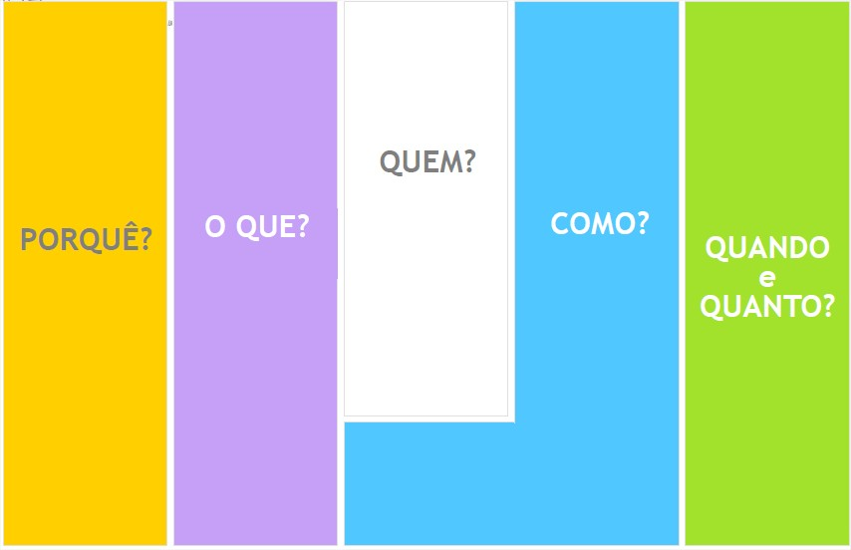
CANVAS

Slide 12
Sucesso da Gestão do Projeto
Os critérios de sucesso e insucesso de um projeto são a base para avaliação de resultados do projeto
Os relativos à organização promotora do projeto – o dono do projeto;
Os critérios tradicionais dentro da gestão de projetos: no prazo, dentro do orçamento e de acordo com as especificações
A contribuição do projeto para a concretização dos objetivos individuais das partes envolvidas.

Slide 13
Sucesso/ Insucesso da Gestão do Projeto
Critérios de Sucesso de um Projeto
Entrega da funcionalidade especificada;
Cumprimento de prazos, do orçamento;
Satisfação das necessidades e expetativas dos stakeholders;
Alinhamento com os objetivos pré-definidos.
Critérios de Insucesso de um Projeto
Derrapagem dos prazos ou dos custos;
Não cumprimento dos requisitos de qualidade;
Desatenção a pedidos ou reclamações.

Slide 14
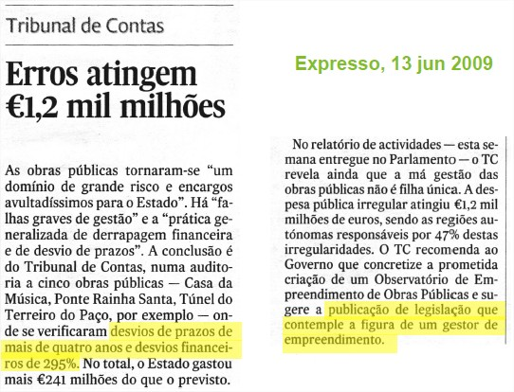
Sucesso da Gestão do Projeto

Slide 15
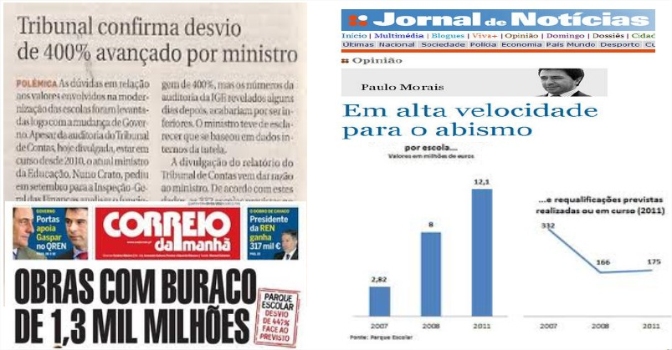
Sucesso da Gestão do Projeto

Slide 16
Sucesso da Gestão do Projeto
Em média os projetos que falham:
– Custam mais 98,5% que o orçamento inicial
– Demoram mais 115% que o prazo inicial
– Apenas cumprem 61% do âmbito inicial
Mais de 50% dos problemas e dificuldades de um projeto já ocorreram no passado e não estão documentados
O aumento da dimensão do projeto, aumenta exponencialmente a probabilidade de o mesmo ser um fracasso

Slide 17
Sucesso da Gestão do Projeto
Previsão: 4 anos
Real: 24 Anos
Custo inicial: USD 7 Milhões
Custo Final: USD 100 Milhões
Casa de Ópera de Sidney - Austrália

Slide 18
Sucesso da Gestão do Projeto
As 12 razões porque falham tantos projetos
1. O projeto não está enquadrado na estratégia da organização
2. Falta de apoio da Gestão Executiva
3. Avaliação Tecnológica deficiente
4. Falta de envolvimento dos Utilizadores
5. Âmbito Indefinido
6. Projetos Piloto deficientes
7. Ausência de Testes
8. Falta de Planeamento
9. Go-Live fora do tempo certo
10. Falta de Análise de Riscos
11. Falta de Formação
12. Resistência à Mudança imposta pelo Projeto ao Negócio

Slide 19
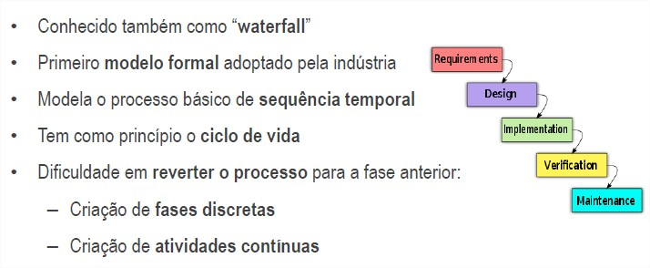
Modelo em Cascata

Slide 20
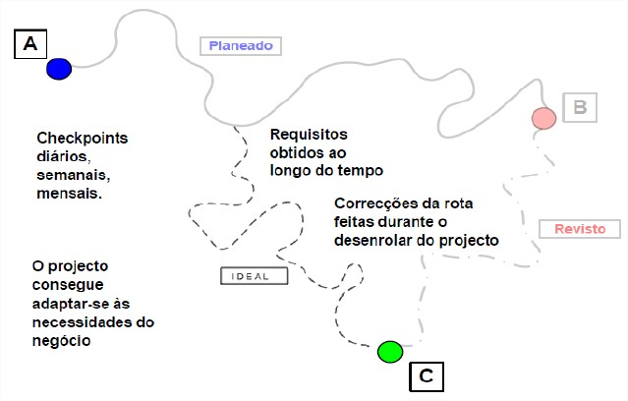
Modelo AGILE

Slide 21
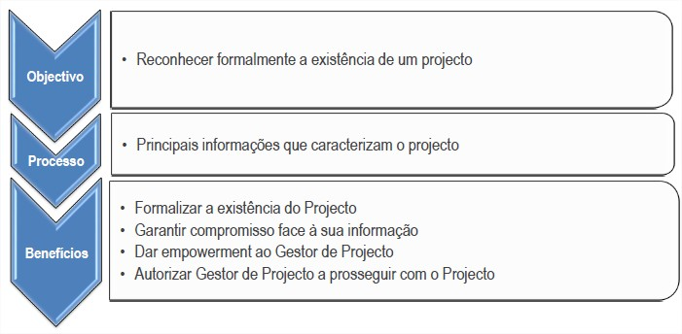
Definição do Âmbito do Projeto

Slide 22
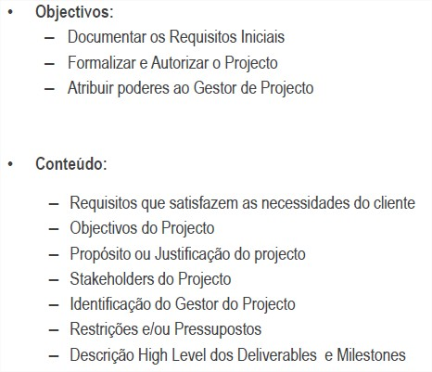
Project Charter

Slide 23
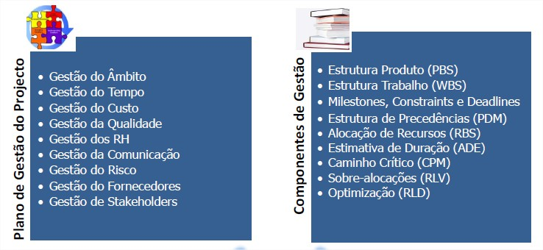
Definição do Projeto

Slide 24
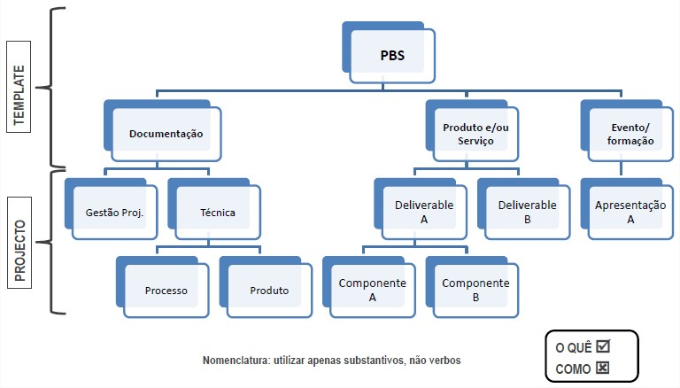
Estrutura de Produto (PBS)

Slide 25
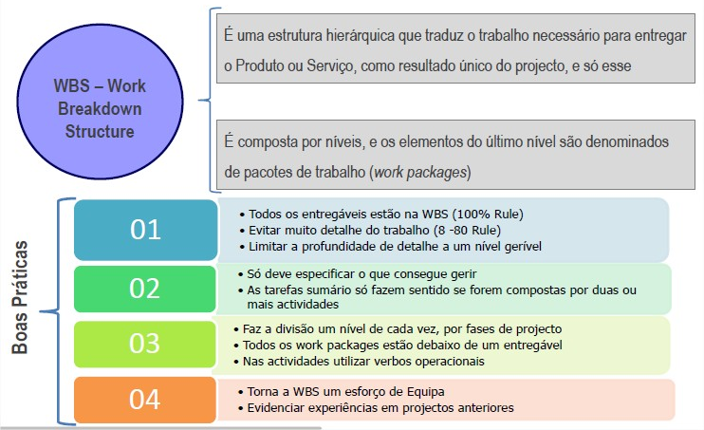
Planeamento Integrado do Projeto
Estrutura de Trabalho (WBS)

Slide 26
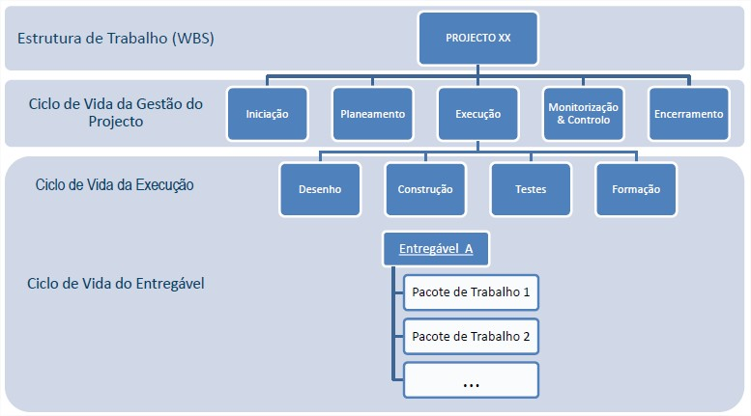
Estrutura de Trabalho (WBS)

Slide 27
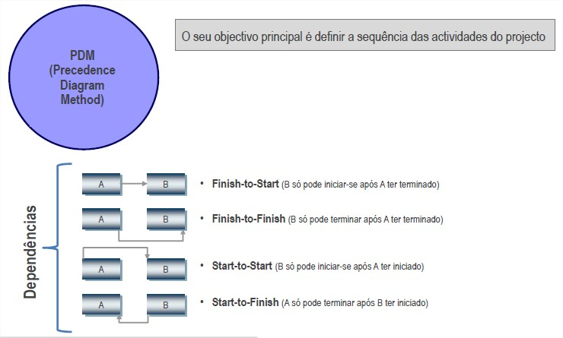
Estrutura de Precedências (PDM)

Slide 28
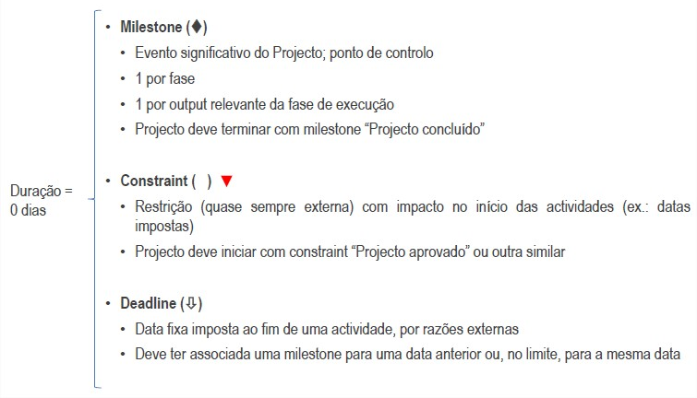
Milestones, Constraints e Deadlines

Slide 29
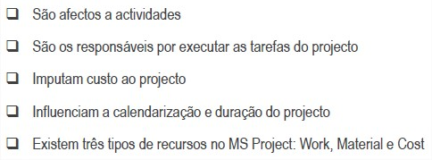
Alocação de Recursos

Slide 30
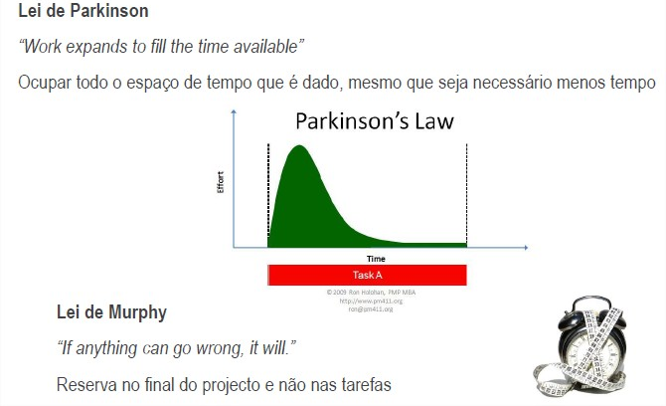
Estimativa de Duração das Actividadres (ADE)

Slide 31
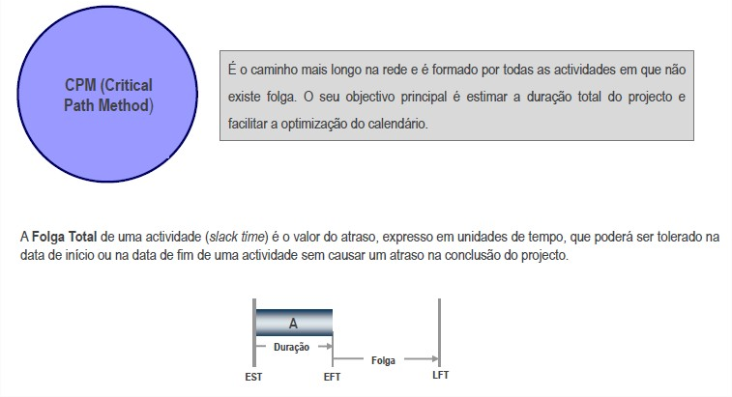
Caminho Crítico (CPM)

Slide 32
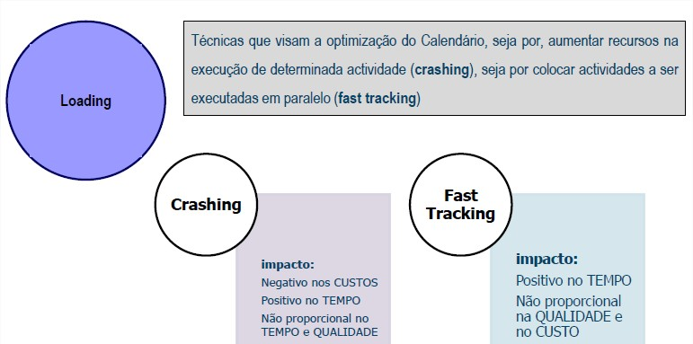
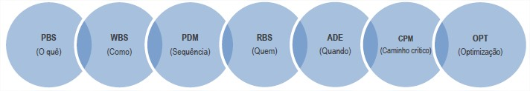
Técnicas e Ferramentas de Calendário
Técnicas de Planeamento

Slide 33
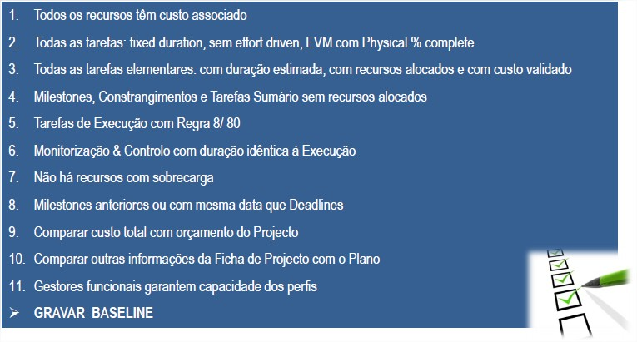
Checklist de Planeamento Concluído

Slide 34
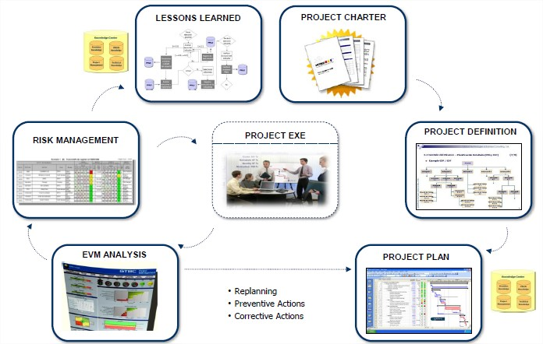
Técnicas de Gestão de Projetos

Slide 35
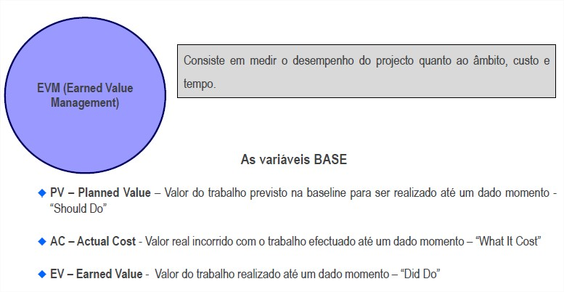
Monitorização e Controlo do Projeto
Avaliação do Desempenho

Slide 36
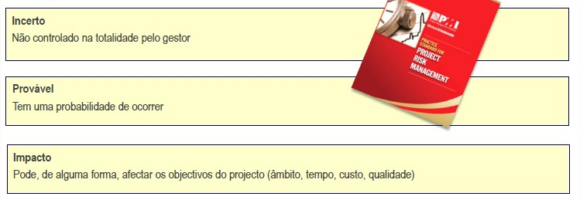
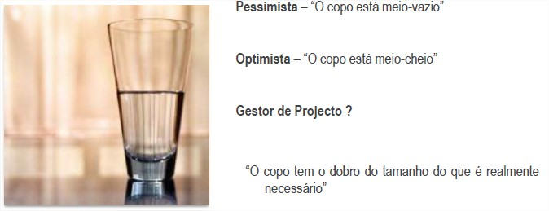
Gestão de Risco do Projeto

Slide 37
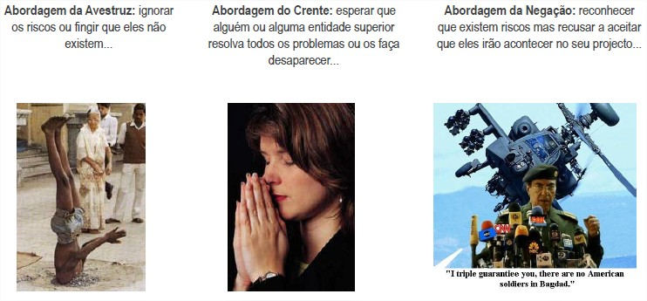
Gestão de Risco do Projeto

Slide 38
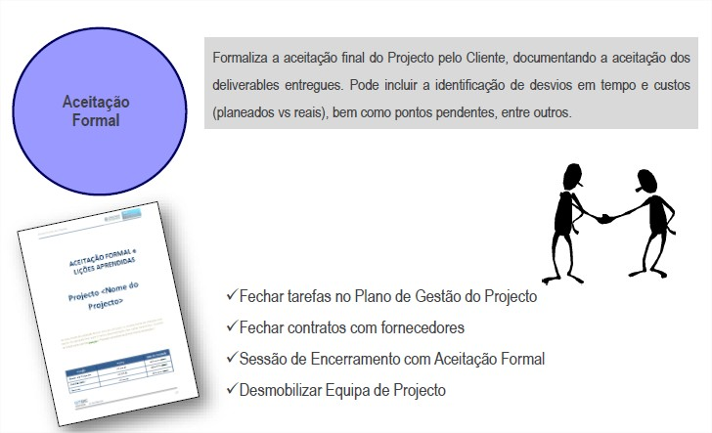
Encerramento do Projeto

Slide 39

João Fonseca
jmfonseca@iscsp.ulisboa.pt; fonsecamrjoao@gmail.com

